Slide 1
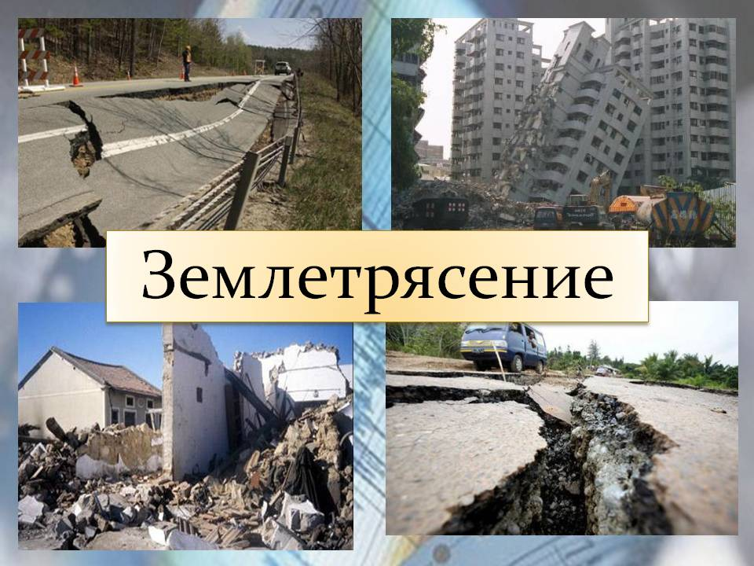
Землетрясения

Slide 2
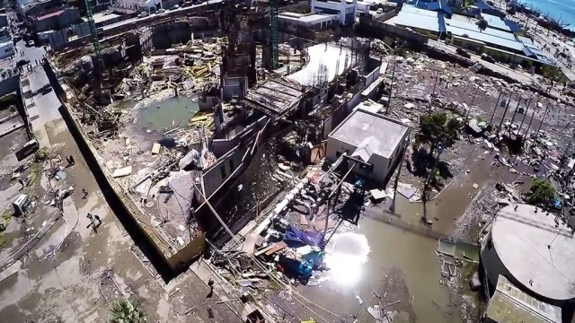
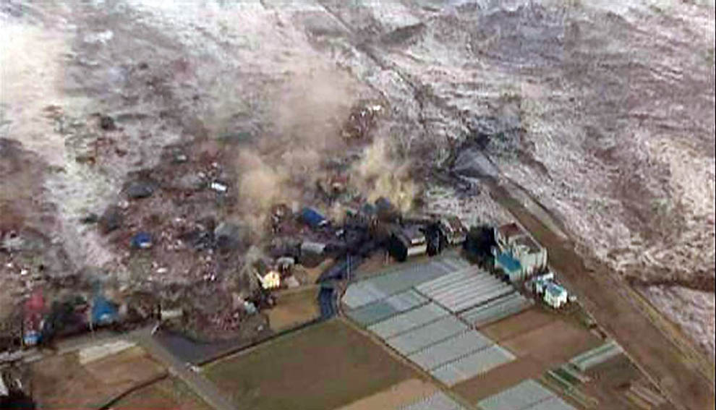
Землетрясения являются наиболее впечатляющими природными явлениями на нашей планете.
За считанные секунды они способны радикально
изменить облик земной поверхности.
В результате землетрясений происходят разрушения, при этом совсем не обязательно, чтобы землетрясения были сильными. Землетрясения вызывают такие сопутствующие явления, как пожары, оползни и громадные волны цунами. Высокая практическая значимость этих явлений обусловила выбор темы презентации.

Slide 3
Для достижения цели презентации были поставлены конкретные задачи, а именно:
1. Собрать и проанализировать учебную литературу по теме.
2. Описать механизмы возникновения и действия землетрясений и их влияние на рельеф.
3. Показать значение предвестников землетрясений для прогнозирования этих явлений и обеспечения мер по уменьшению их разрушительной силы.

Slide 4
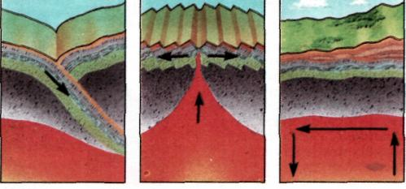
Один из типов Расплавленная Считается, что
движения плит- порода, пробиваясь движение плит
«подныривание» на поверхность стимулируют
одной плиты между двумя гигантские
под другую. плитами затвердевает тепловые потоки,
по их краям, циркулирующие
расталкивая эти плиты. в мантии.

Slide 5
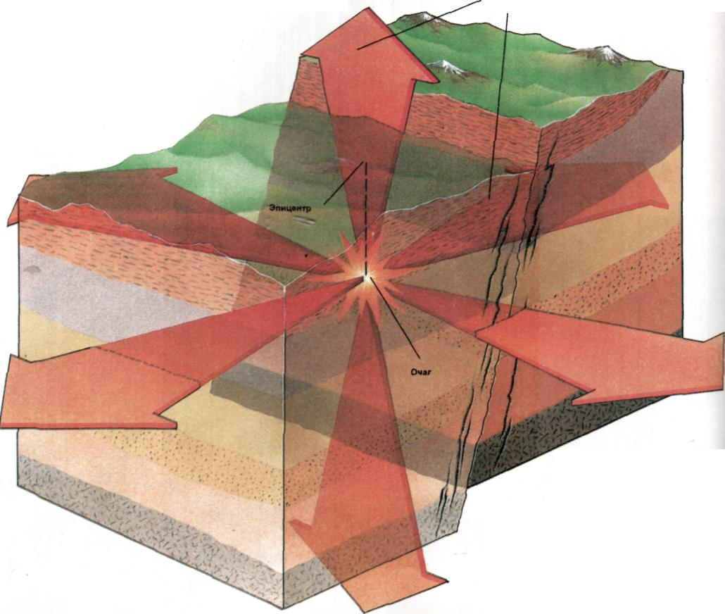
Колебания распространяются во все стороны от очага, сотрясая породу

Slide 6
Балльная оценка силы землетрясений
В наиболее простом и удобном виде ощущения и наблюдения представлены в схематизированной краткой описательной 12-балльной шкале Медведева - Шпонхойера - Карника, восходящая к шкале Меркалии (наиболее широко используемая в мире), которой может пользоваться каждый.

Slide 7
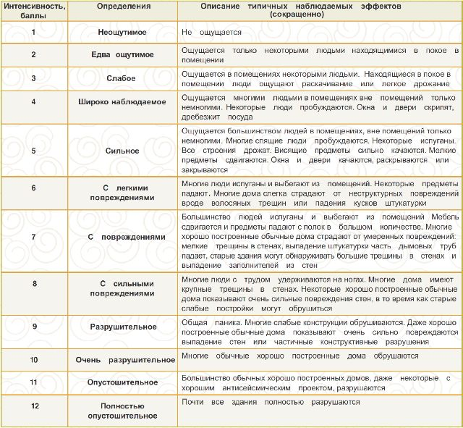

Slide 8
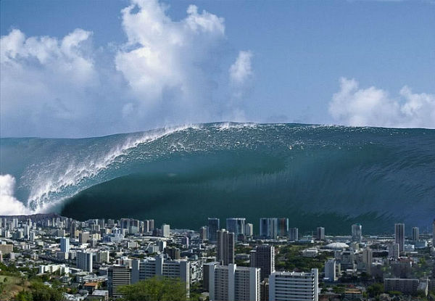
Цунами – сопутствующее явление землетрясений

Slide 9
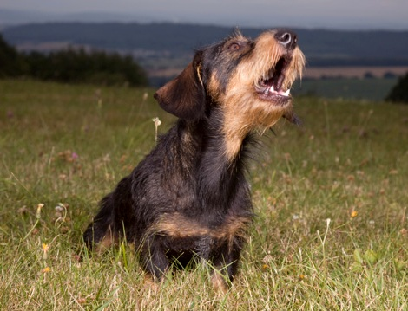
Поведение животных при землетрясении

Slide 10
Безопасное строительство
Во многих городах, расположенных в зонах сейсмической активности, действуют нормы проектирования и строительства новых зданий, рассчитанные на устойчивость во время землетрясения. Хотя модели зданий и стройматериалы испытываются на сейсмостойкость, окончательный экзамен здание или сооружение держит лишь в ходе настоящего землетрясения. Фундаменты некоторых зданий сооружаются так, чтобы амортизировать толчки и уменьшать их воздействие. Некоторые здания имеют специально рассчитанный стальной каркас, связанный так, что при сотрясении почвы здание раскачивается, но не рушится.

Slide 11
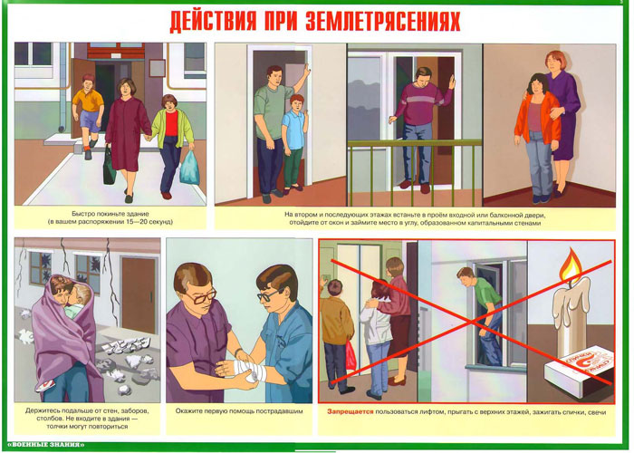

Slide 12
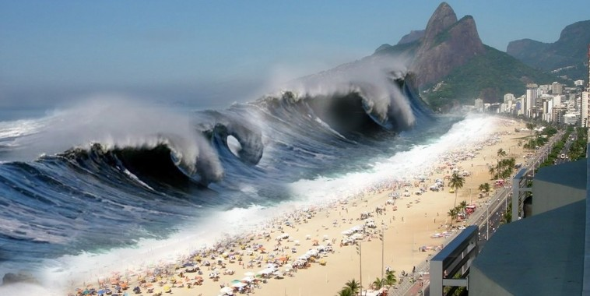
Действие при возникновении цунами

Slide 13
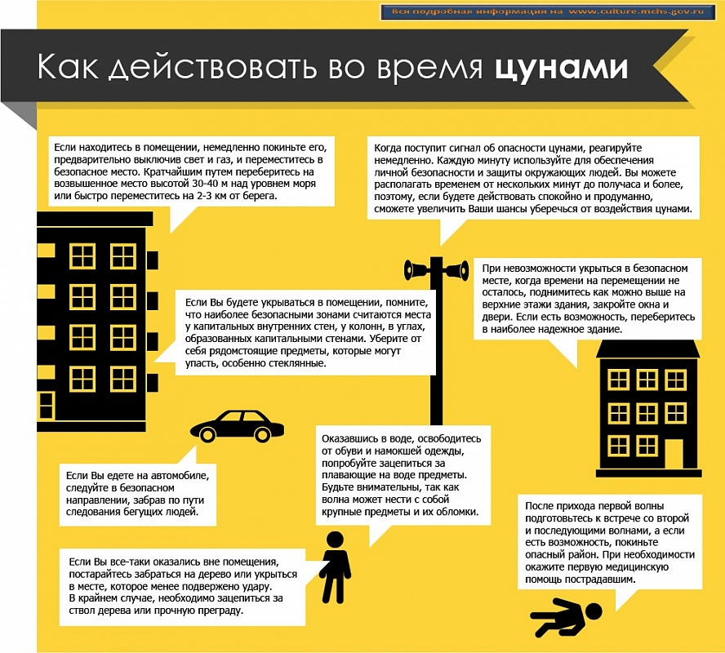

Slide 14
Вывод
Землетрясения сыграли огромную роль в развитии географической науки.
Они являются рельефообразующими факторами. В результате землетрясений происходит изменение очертаний береговой линии, отклонение течения рек, возникновение озер, смещение блоков земной коры.
Слежение за землетрясениями позволяет изучать развитие земной коры, сейсмические промежутки и наиболее сейсмоопасные участки разломов.
Таким образом землетрясения – наиболее частые проявления внутренней активности Земли. Они играют существенную роль в преобразовании ее поверхности.

Slide 15
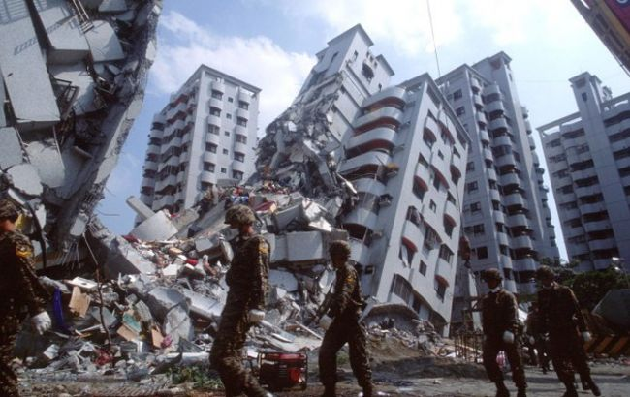
Спасибо за внимание!

